Slide 1



Niveau
Physique chimie
Niveau
2AC
Semestre 1
Chapitre 1
Les molécules
Période
1
Tâches
Tâche 1

Slide 2









Banque des icones utilisées dans les slides
Slide réservé à l’enseignant
Consignes et explications données aux élèves (à dire à haute voix)
L’élève prête l’attention à l’enseignant
L’élève lève la main avant de répondre
L’élève utilise l’ardoise pour répondre
L’élève recopie la correction sur le livret
Pratique autonome
Pratique guidée en binôme

Slide 3

Repérage dans le chapitre
Séance 1
Décrirelacompositiondecertainesmatièresentermesdemolécules
Séance 2
Déterminer la formule chimique d’une molécule
Séance 3
Identifier un corps pur simple, un corps pur composé ou un mélange

Slide 4

Structure de la séance
1
Ouverture de la séance
10 min
2
Modelage
10 min
3
Pratique collective
10 min
4
Pratique en binôme
10 min
5
Pratique autonome
15 min
6
Clôture
5 min

Slide 5





Matériel nécessaire
Matériel didactique
Autre matériel

Slide 6

Activité rituelle
2 min

Slide 7
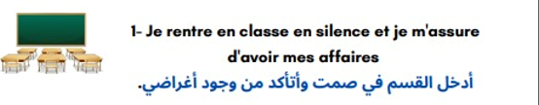
Bonjour tout le monde. J’espère que vous allez très bien. Avant de commencer chaque séance, nous allons rappeler les comportements à adopter en classe. Commençons par le comportement suivant :
L’enseignant.e veille à ce que les élèves soient attentifs et s’adresse à eux d’un ton assertif et bienveillant.

Slide 8
Réactivation des prérequis
6 min

Slide 9

Pour commencer, on fait un petit rappel sur les prérequis de l’année précédente.
O
L’enseignant donne 30s aux élèves pour réfléchir, puis invite deux ou trois d'entre eux à répondre.

Slide 10
Répondre par vrai ou faux.
O
Choisir 3 élèves au hasard pour répondre.
Un modèle est une représentation simplifiée de la réalité.
Vrai
Faux

Slide 11

Effectivement, un modèle n’est qu’une représentation simplifiée de la réalité.
O
L’enseignant.e affiche et explique la réponse.
Un modèle est une représentation simplifiée de la réalité.
Vrai
Faux

Slide 12



Relier chaque objet à son modèle.
O
Choisir 3 élèves au hasard pour répondre.
La Terre
Un nuage
Une maison

Slide 13
Bien sur, un modèle est utilisé pour simplifier la représentation de la réalité.
O
L’enseignant.e affiche et explique davantage les réponses.
La Terre
Un nuage
Une maison

Slide 14
Relier chaque modèle particulaire à l’état physique de la matière correspondant.
O
Choisir 3 élèves au hasard pour répondre.
État solide
État liquide
État gazeux

Slide 15
Relier chaque modèle particulaire de la matière à l’état physique correspondant.
O
L’enseignant.e affiche et explique davantage les réponses.
État solide
État liquide
État gazeux

Slide 16



Tâche principale
10 min

Slide 17


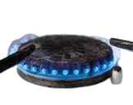
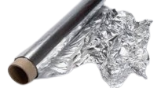
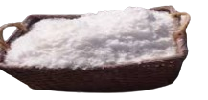
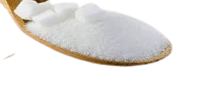
Voici quelques exemples de matières moléculaires et non moléculaires. On peut se poser la question de quoi est constituée la matière moléculaire?
O
Matière moléculaire
Matière non moléculaire
Air
Fer
Butane
Aluminium
Sucre
Sel

Slide 18

Á la fin de cette séance, vous serez capables de :
O
Décrire la composition de certaines matières en termes de molécules.

Slide 19









Avant de commencer notre tâche, nous allons d’abord découvrir ce qu’est une molécule. Prenons l’exemple du dioxygène.
M
L’enseignant incite les élèves à suivre Il faut préciser que toutes les matières ne sont pas constituées de molécules.
Chaque particule de dioxygène est une molécule.
Particule
Gaz de dioxygène
Molécule de dioxygène

Slide 20
On peut se poser la question: de quoi est composée une molécule?
M
L’enseignant incite les élèves à suivre.
Une molécule est constituée de deux atomes ou plus liés entre eux.
atome d’oxygène
Molécule de dioxygène

Slide 21
Les atomes sont modélisés par des boules de volumes et de couleurs différents.
M
Il faut préciser que ce ne sont que des modèles servant à simplifier la réalité. En réalité, les atomes n’ont pas de couleur.
Les atomes sont modélisés par des boules de volumes et de couleurs différents.
Atome Hydrogène Carbone Azote Oxygène Soufre Chlore
Modèle

Slide 22
Maintenant passons à la résolution de notre tâche qui consiste à décrire la composition de certaines matières en termes de molécules.
M
L’enseignant incite les élèves à suivre.
Ci-contre, le modèle moléculaire de la structure microscopique d’un échantillond’eauàl’étatgazeux.
On veut décrire la structure de l’échantillon d’eau en termes de
molécules.

Slide 23
Premièrement, on identifie une molécule d’eau sur la représentation.
M
L’enseignant incite les élèves à suivre.

Slide 24
Deuxièmement, on identifie les atomes qui constituent cette molécule. On doit préciser leur nom et leur nombre.
M
Rappeler que chaque atome est modélisé par une boule colorée(ou un disque coloré, sur le papier). Rappeler aussi que ce n’est qu’un modèle.
d’hydrogène
Deux atomes ..........................
d’oxygène
Un atome ..........................

Slide 25
Finalement, pour décrire l’échantillon d’eau en termes de molécules, on rédige une conclusion simple est précise.
M
Lire et relire la description à haute voix .
molécules
atome d’oxygène
L’eau est constituée de ....................... dont chacune est composée d’un .........................................
.................................................................................................................................................
lié à deux atomes d’hydrogène.

Slide 26

Pratique guidée collective
10 min

Slide 27

Fermez vos livrets, prenez vos ardoises et écrivez-y vos réponses.
VdC
L'enseignant.e choisit au hasard deux élèves pour justifier oralement leur démarche.
Les particules constituant toutes les matières sont des molécules.
Vrai
Faux

Slide 28
Bien sur, il y a de la matière qui n’est pas constituée de molécules.
L’enseignant.e peut donner des exemples de matières non moléculaires, comme le fer ou le cuivre.
Les particules constituant toutes les matières sont des molécules.
Vrai
Faux

Slide 29
Passons à la deuxième question.
VdC
L'enseignant.e choisit au hasard deux élèves pour justifier oralement leur démarche.
Une molécule est constituée
A
d’un seul atome
B
de deux atomes ou plus

Slide 30
Effectivement, une molécule est constituée de deux atomes ou plus liées entre eux.
L’enseignant.e explique davantage.
Une molécule est constituée
A
d’un seul atome
B
de deux atomes ou plus

Slide 31
Passons maintenant à la troisième question.
VdC
L'enseignant.e choisit au hasard deux élèves pour justifier oralement leur démarche.
Choisir la proposition correcte:
A
Un atome peut être représenté par une boule.
B
Une molécule peut être représentée par une boule
C
Tous les atomes sont identiques.

Slide 32
La proposition correcte est A. Attention, l’utilisation des boules colorées n’est qu'une simplification de la réalité.
L’enseignant explique davantage.
Choisir la proposition correcte:
A
Un atome peut être représenté par une boule.
B
Une molécule peut être représentée par une boule
C
Tous les atomes sont identiques.

Slide 33
Pour modéliser les atomes, nous avons opté, dans ce chapitre, pour l’utilisation de boules de couleurs différentes.
VdC
Les élèves lèvent leur ardoise pour associer, un par un, chaque atome à sa représentation.
Donnez le nom de l’atome que représente chaque modèle en choisissant parmi les propositions suivantes:
hydrogène- azote- oxygène- carbone- chlore- soufre.
Modèle
atome | ……………… | ……………… | ……………… | ……………… | ……………… | ………………

Slide 34
Voici le nom de l’atome correspondant à chaque modèle, selon le choix fait dans ce chapitre.
L’enseignant·e rappelle qu’il s’agit d’un modèle et qu’il ne faut pas se représenter les atomes réellement sous cette forme.
Donnez le nom de l’atome que représente chaque modèle en choisissant parmi les propositions suivantes:
Hydrogène- azote( Nitrogenium en latin) - Oxygène- Carbone- Chlore- Soufre.
Modèle
atome | ……………… | ……………… | ……………… | ……………… | ……………… | ………………
Oxygène
Carbone
Azote
Soufre
Chlore
Hydrogène

Slide 35
Voici la représentation de la structure microscopique du diazote à l’état gazeux.
VdC
L'enseignant.e choisit au hasard deux élèves pour justifier oralement leur démarche.
Une molécule de diazote est représentée par:
A
B

Slide 36
La molécule est constituée de deux atomes ou plus. La réponse correcte est donc B. La réponse A représente un atome d’azote(modélisé en bleu).
L’enseignant.e explique davantage.
Une molécule de diazote est représentée par:
A
B

Slide 37
Passons maintenant à la sixième question:
VdC
L'enseignant.e choisit au hasard deux élèves pour justifier oralement leur démarche.
Une molécule de diazote ( ) est constituée :
A
d’un atome d’azote
B
de deux atomes d’azotes séparés.
C
de deux atomes d’azote liés entre eux.

Slide 38
La réponse correcte est C.
L’enseignant.e explique davantage et explicite le raisonnement permettant de décrire la molécule de diazote.
Une molécule de diazote ( ) est constituée :
A
d’un atome d’azote
B
de deux atomes d’azotes séparés.
C
de deux atomes d’azote liés entre eux.

Slide 39
Pratique en binôme
10 min

Slide 40

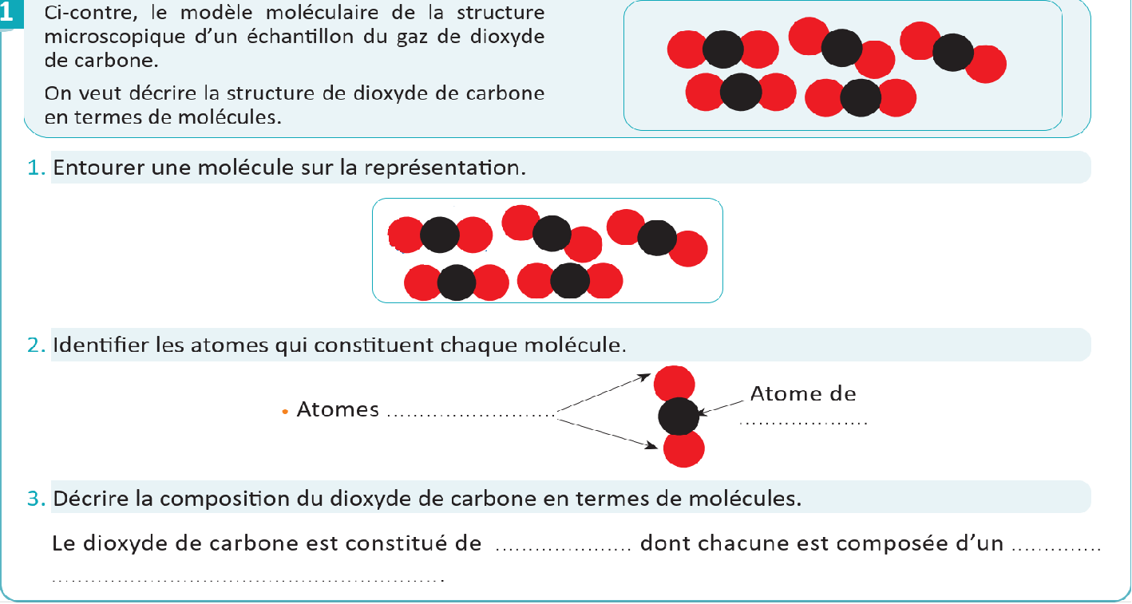
Prenez vos livrets page 14 et travaillez individuellement, puis discutez de vos réponses en binômes.
L’enseignant·e accorde suffisamment de temps au travail individuel avant la discussion en binôme. Circuler entre les rangs et superviser le travail des élèves.

Slide 41
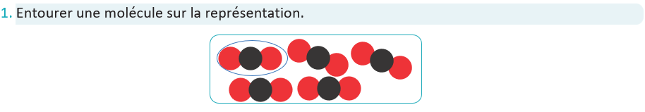
Passons maintenant à la correction. Remarquez qu’il y a six molécules dans cette représentation.
L’enseignant·e désigne un représentant d’un binôme pour passer au tableau et exposer sa réponse tout en la justifiant.

Slide 42
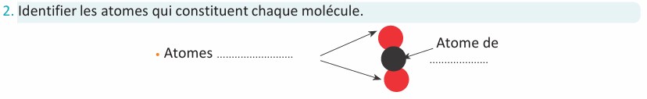
Identifions maintenant les atomes constituant chaque molécule.
L’enseignant·e désigne des représentants de quelques binômes pour répondre à la question tout en verbalisant leur raisonnement.
d’oxygène
carbone

Slide 43

Nous pouvons donc décrire la composition de l’échantillon de dioxyde de carbone.
L’enseignant·e désigne des représentants de quelques binômes pour répondre à la question.
molécules
atome
de carbone lié à deux atomes d’oxygène.

Slide 44
Pratique autonome :
Travail individuel et défi
15 min

Slide 45
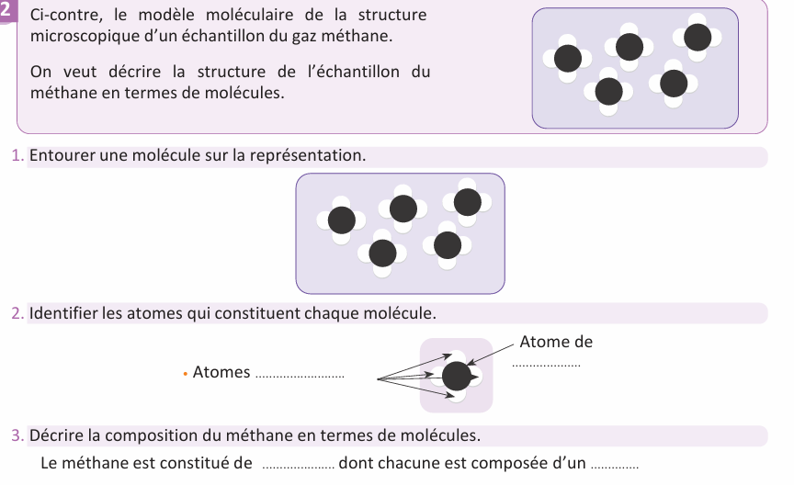
Prenez vos livrets page 14 et répondez aux questions de l’exercice.
PA
L’enseignant·e circule dans la classe pour repérer les élèves en difficulté et orienter ceux qui maîtrisent la tâche vers les défis proposés à la page 21.

Slide 46

Le temps est terminé. Corrigeons ensemble l’exercice.
PA
L’enseignant·e fait participer les élèves à la correction en leur demandant de présenter leurs réponses et de les justifier.
Temps Écoulé

Slide 47
Prenez la correction sur vos livrets.
PA
Les élèves recopient la solution, et l’enseignant·e peut passer aux exercices du défi à la page 21 si le temps le permet.
d’hydrogène
carbone
molécules
atome de carbone lié à quatre atomes d’hydrogène.

Slide 48

Clôture
3 min

Slide 49
Avant de finir cette séance, c’était quoi notre tâche ?
C
L’enseignant.e peut revenir sur les activités du modelage, de la pratique en binôme et de la pratique autonome pour rappeler la tâche principale.
Décrire la composition de certaines matières en termes de molécule.

Slide 50
Tout d’abord nous avons défini ce qu’est une molécule et comment sont représentés les atomes d’une molécule à l’aides des boules colorées.
C
L’enseignant fait participer les élèves pour rappeler ces étapes et les lire à haute voix.
Une molécule est constituée de deux atomes ou plus(identiques ou différents).
Pour représenter le modèle moléculaire d’une molécule, on utilise des boules colorées représentant les atomes.
Atome Hydrogène Carbone Azote Oxygène Soufre Chlore
Modèle

Slide 51
Pour décrire la composition de certaines matières en termes de molécules en se basant sur la représentation d’un échantillon de la matière on suit les étapes suivantes:
C
L’enseignant fait participer les élèves pour rappeler ces étapes et les lire à haute voix.
Étape 1: Entourer une molécule sur la représentation de l’échantillon.
Étape 2: Identifier les atomes(nom et nombre) qui constituent chaque molécule.
Étape 3: Rédiger la description:
……………...est constitué(e) de molécules dont chacune est composée d’un atome de……………....lié à………..………

Slide 52

Et on termine par cette carte lexicale.
Faire participer les élèves à la lecture de la carte
12
MA CARTE LEXICALE
Je retiens
mots
Termes thématiques
Verbes de consigne
Ma tâche
Identifier
Entourer
Décrire
Molécule
Atome
Décrire la composition de certaines matières en termes de molécule.
Vocabulaire scientifique
Structures pour répondre
Particule
Matière moléculaire
…………….….est constitué(e) de molécules dont chacune est composée d’un atome de……………………..lié à…………………….………

Slide 53
Voici l’exercice à réaliser à la maison.
C
L’enseignant incite les élèves à réaliser les exercices à la maison et clore la séance.
Exercices 1 et 2 page 19
Défi 1 page 20

Slide 54

Fin de la séance

